Slide 1
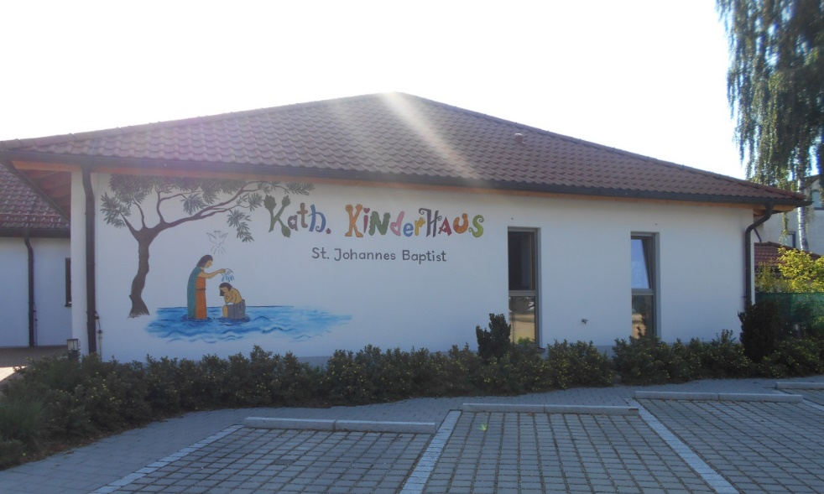
Herzlich Willkommen im Kinderhaus
St. Johannes Baptist Alsmoos

Slide 2
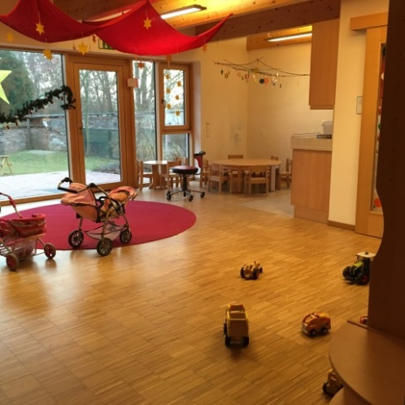
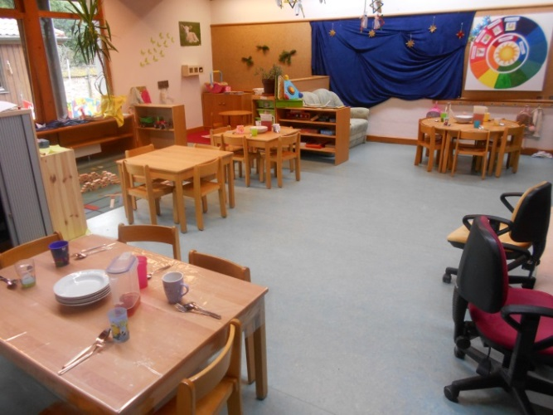
Unser Kinderhaus
Wir sind eine katholische Einrichtung
- mit einer Krippengruppe bis zu 12 Kinder
- mit zwei Kindergartengruppen bis zu 25 Kindern

Slide 3
Unsere Öffnungszeiten
Montag – Donnerstag 7.00 – 16.00 Uhr
Freitag 7.00 – 15.00 Uhr
Bringzeit bis 8.30 Uhr (Haustüre ist automatisch geschlossen)
In den Weihnachtsferien, Rosenmontag & Faschingsdienstag und 3 Wochen im August ist unser Kinderhaus geschlossen.
Sonstige Schließzeiten: Teamtage & Betriebsausflug
grundsätzlich sind bis zu 30 Schließtage pro Jahr möglich

Slide 4

Buchungszeiten
Wie können Sie buchen?
- Grundbuchung von 8.00 – 11.45 Uhr Krippe/KiGa
- flexibel den Öffnungszeiten angepasst,
z.B. Mo 8-12 Uhr, Di 8-16 Uhr, Mi 7-13.00 Uhr
- min. Stunden: Krippe 15,5 Std, KiGa 20 Std.
- Änderungen möglich

Slide 5
Schwerpunkte und
Besonderheiten
intensive Eingewöhnung bis zu 4 Wochen
Begleitung der kindlichen Bildungs- und Lernprozesse
Strukturierung des Betreuungsalltages, individuell
nach den Bedürfnissen der Kinder
in der Krippe arbeiten wir mit Emmi-Pikler-Elementen (Raum-Geben, Vertrauen-Schaffen, Bereitschaft-Zeigen, Beobachten und Führen)
wir arbeiten nach Kess
- Kooperation entwickeln, das Kind ermutigen, seine sozialen Grundbedürfnisse achten und situationsorientiert handeln
Bildung und Erziehung sehen wir als gemeinsame Aufgabe – wir gehen mit den Eltern/Erziehungsberechtigten eine Erziehungspartnerschaft ein

Slide 6
Werte
die uns wichtig sind und die wir vermitteln wollen
Beispiele hierzu finden Sie in unserer Konzeption
Akzeptanz
Respekt
Vertrauen
Glaube
Selbstbestimmung
Rücksicht
Dankbarkeit
Ehrlichkeit
Nächstenliebe
Freundschaft

Slide 7
grober Tagesablauf
Frühdienst KiGa und Krippe extra, (Elterngespräche, Vorbereitungszeit)
bis 8.30 Uhr Bringzeit – Tür- und Angelgespräche
Freispiel/Aktion/Kleingruppenarbeit/gleitende Brotzeit
Stuhlkreis (je nach Bedarf)
Anziehen – Mittagessen herrichten – Garten gehen
Mittagessen – Abholung kurze Kinder (bis 12.00 Uhr gebuchte Kinder)
Ruhezeit der KiGa-Kinder / Schlafenszeit der Krippenkinder
Nachmittagsfreispielzeit - wickeln – einzelne Kinder werden abgeholt
Spätdienst 15 – 16 Uhr Krippe und KiGa extra

Slide 8
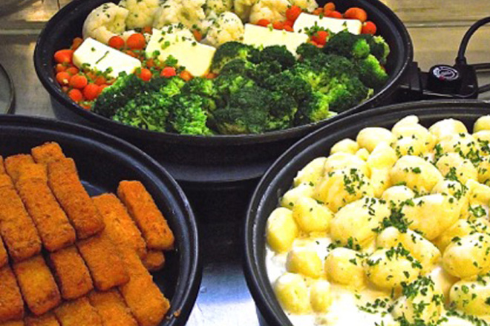
Mittagessen
bei uns erhalten alle Kinder die länger als 12.00 Uhr angemeldet sind ein warmes Mittagessen, alternativ 2. Brotzeit (Kindergarten)
Die Bestellung und Abrechnung des Mittagessen machen die Eltern selbst über die kitafino App
das Essen wird vom Grissu Pöttmes geliefert (zertifiziert für Kindernahrung)
die Kinder dürfen entscheiden, was und wieviel sie essen

Slide 9
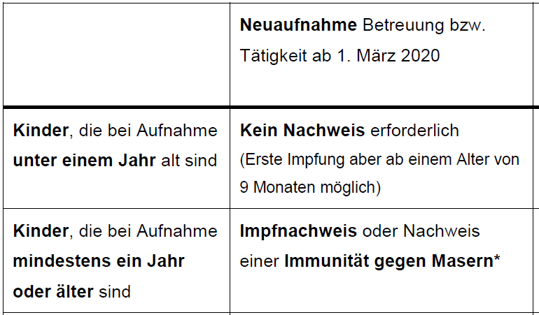
Info zum Masernschutzgesetz
nach Inkrafttreten des neuen Masernschutzgesetztes am 1. März 2020 gelten für alle Kindertageseinrichtungen folgende Regelungen:
wir sind verpflichtet, die Nachweise einzufordern, falls dieser nicht erbracht wird, kann das Kind nicht in einer Kindertageseinrichtung aufgenommen werden. Eine Zuwiderhandlung ist eine Ordnungswidrigkeit und kann mit einem Bußgeld bestraft werden.

Slide 10
Elternbeirat
pro Gruppe 1-2 Elternvertreter
wir wählen per Briefwahl (pro Kind gibt es einen Stimmzettel)
die Kandidaten hängen zuvor einen Steckbrief in der Aula auf, sodass sich die Eltern ein Bild machen können
ca. 4 EB Sitzungen im Jahr
freiwillig
Wir freuen uns über Ihre Mitarbeit! ☺

Slide 11
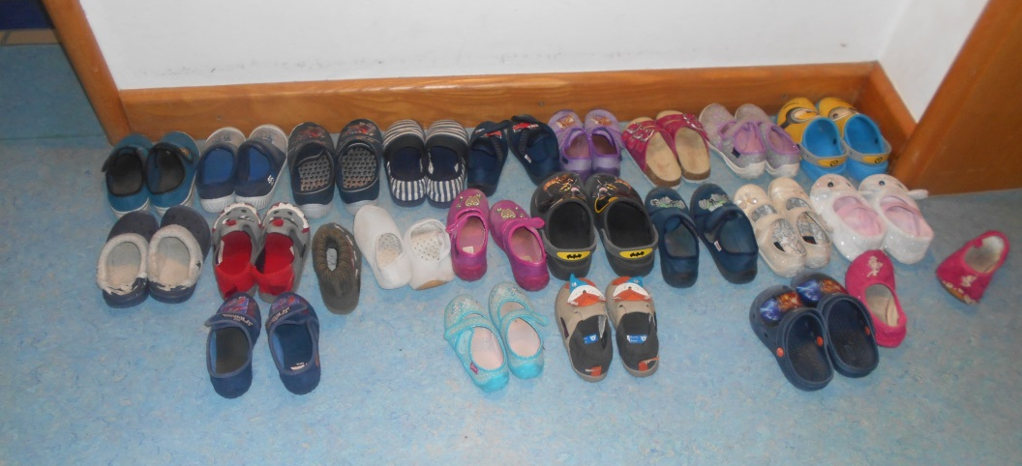
so geht es weiter…
Abgabe der Anmeldebögen bis zum 02.02.2024, spätere Anmeldungen werden nach Eingangsdatum behandelt
nach der Schuleinschreibung (Ende April) bekommen Sie Bescheid, ob Ihr Kind einen Platz in unserem Haus bekommt

